Slide 1
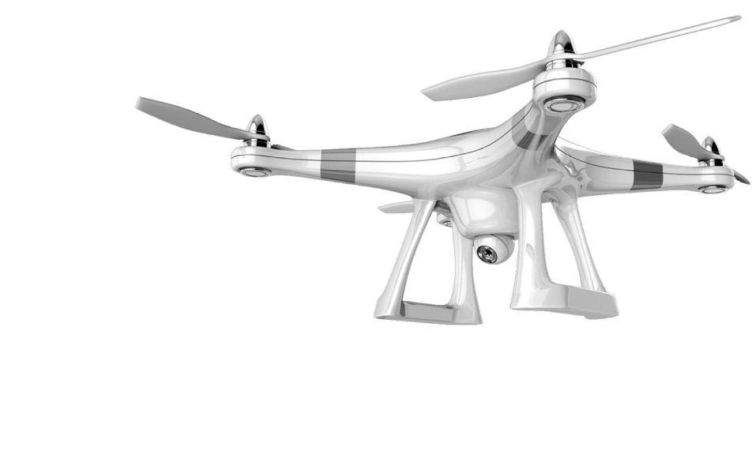
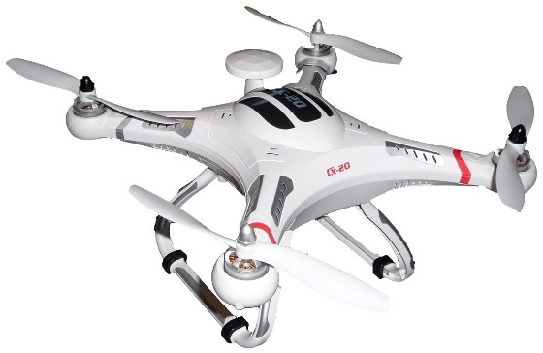
Доставка по воздуху
Выполнили:
Березкина Наталья
Тюлюпо Мария
Останина Екатерина

Slide 2
Доставка посылок с помощью квадрокоптеров
Быстро
Экономично
Экологично
Необычно

Slide 3
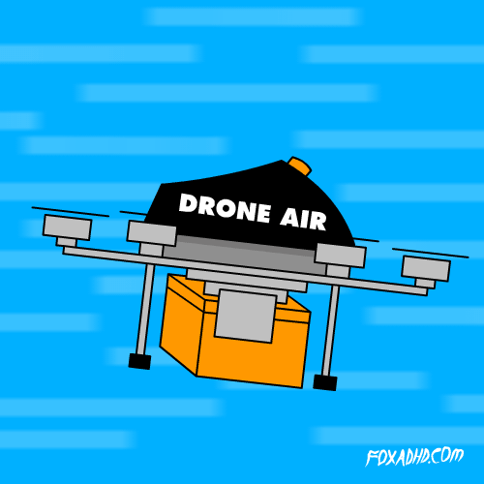
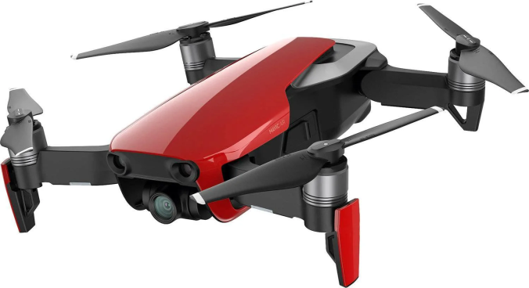
Актуальность
Квадрокоптеры могут доставить посылку гораздо быстрее наземного транспорта или пешехода. Достаточно разместить контейнер с грузом «под брюхом» дрона и отправить его по адресу. Ему не страшны пробки, не нужен перерыв на обед, да и зарплату беспилотнику платить не надо. Владелец летательного аппарата не тратится на покупку запчастей, бензина или регулярное техобслуживание. Идеальный вариант доставки грузов! Но будет ли это быстрее существующей доставки?

Slide 4
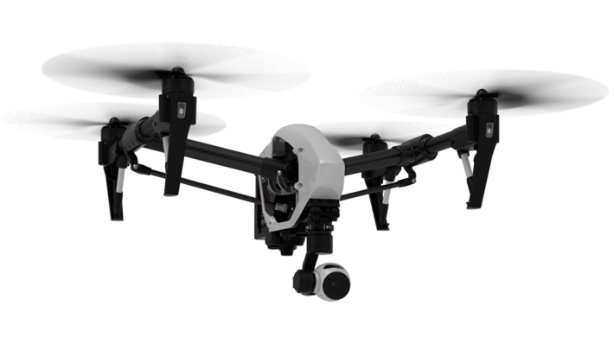
Цель:
Вывести формулу нахождения времени полёта квадрокоптера из одной точки в другую

Slide 5
Задачи:
1
Сравнить типы квадрокоптеров
2
Выбор оптимального варианта квадрокоптера
3
Рассмотрение примеров внедрения доставки дронами
4
Выбор оптимальных мест сборов квадрокоптеров
5
Вывод формулы полёта квадрокоптера

Slide 6
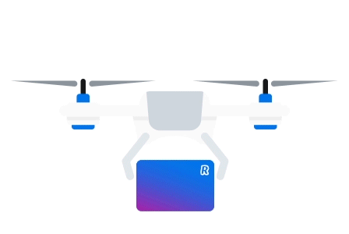
Решение проблемы
Проблема
Решение
Чтобы сравнить время доставки, нам нужно знать время доставки квадрокоптера.
Как вычислить время полёта квадрокоптера, если нам мешает или помогает скорость ветра?
Вывести формулу вычисления времени полёта квадрокоптера с учётом скорости ветра, с помощью векторов

Slide 7
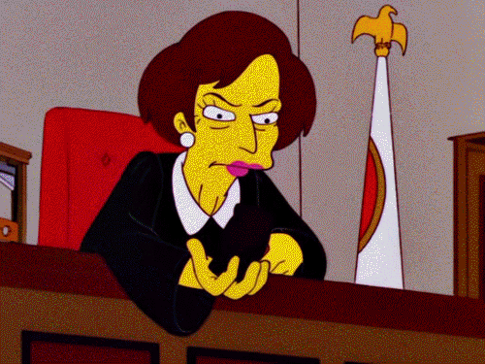
Кто пытался ввести данный тип доставки
2014
2015
2016
2017
Alphabet (материнская компания Google)
Matternet. Доставка медицинских грузов и сотрудничество с Mercedes-Benz
Доставка AMAZON
Prime Air
Российский стартап Коптер-Экспресс. Доставка «ДоДо пиццы» и SIM карт Yota
Но осуществить так и получилось из-за проблем с законодательством и характеристиками квадрокоптера в целом

Slide 8
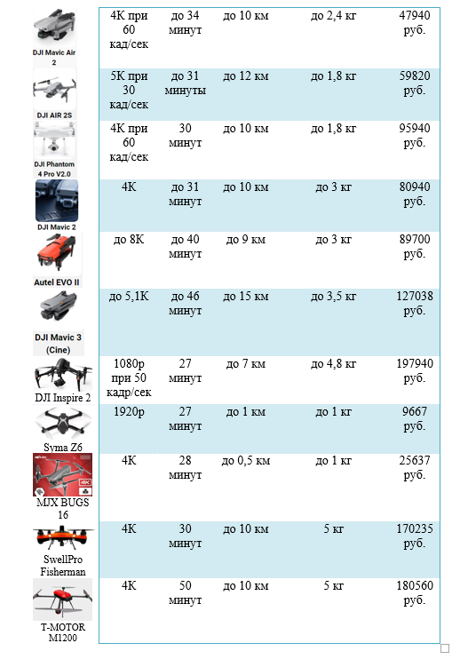
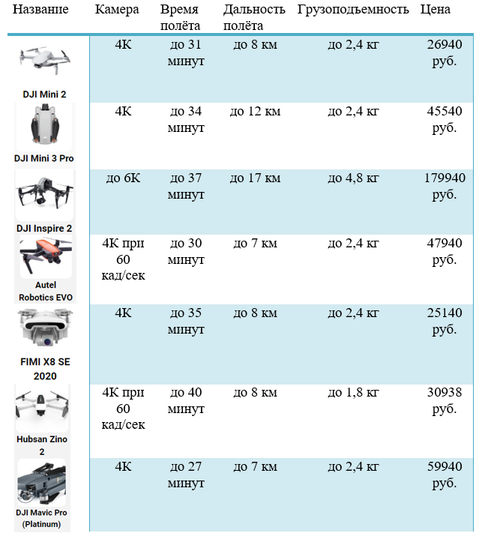
Таблица сравнения квадрокоптеров

Slide 9
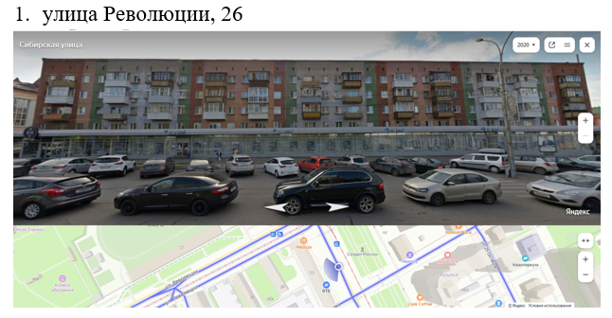
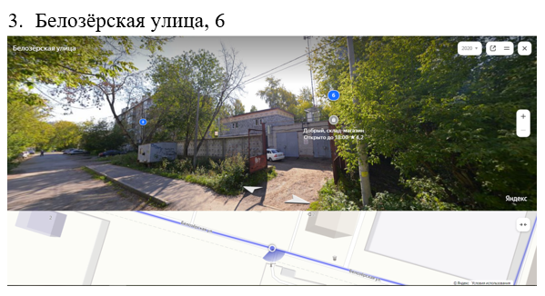
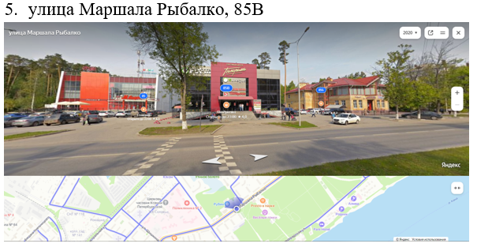
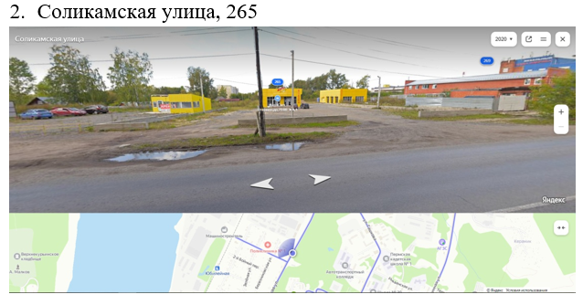
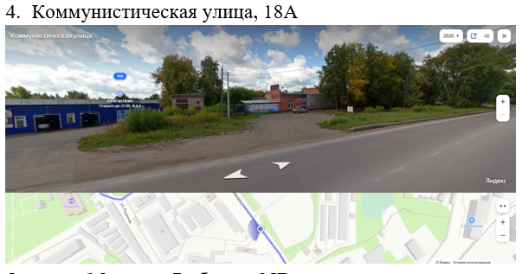
Место нахождения точек сбора квадрокоптеров
Берём координаты нужных здании и с помощью специального калькулятора (https://calculatorium.ru/geography/distance-between-two-coordinates) высчитываем сколько километров данное расстояние по прямой.

Slide 10
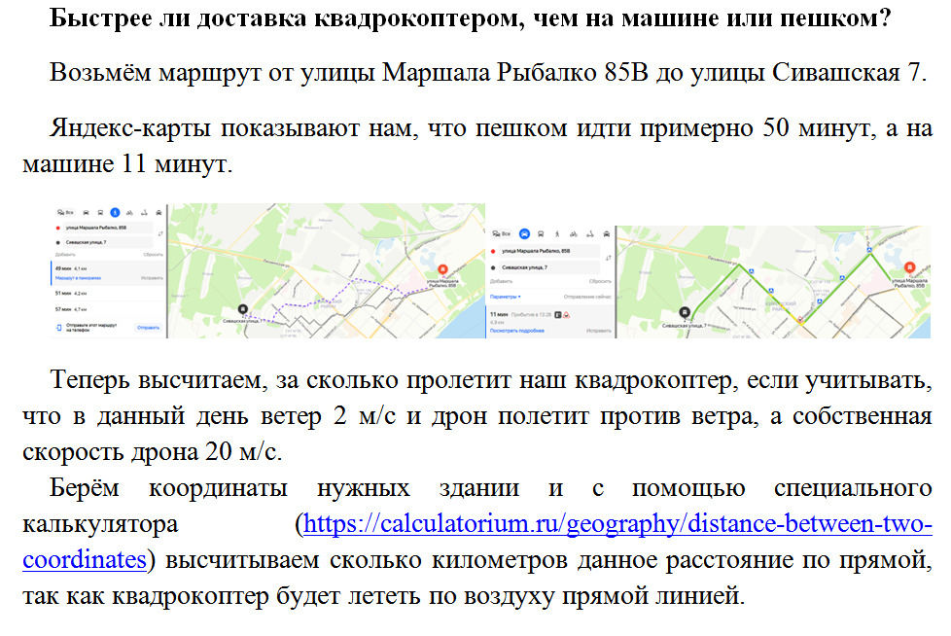
Пример маршрута

Slide 11
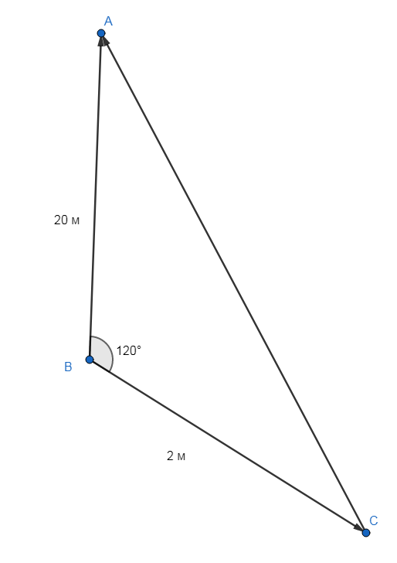
Вывод формулы
Мы взяли скорость квадрокоптера 20 м/с и скорость ветра 2 м/с
Для того чтобы найти расстояние отклонения маршрута (AC)
По теореме косинусов найдем AC
Найдем коэффициент увеличения расстояния

Slide 12
Пример маршрута
За 53 секунды квадрокоптер доставит доставку
Вывод: данная доставка будет выгодной

Slide 13
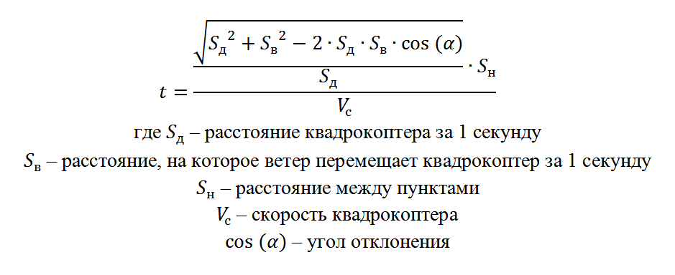
Итоговая формула

Slide 14
Спасибо!

Slide 15
Fully Editable Icon Sets : A
You can Resize without losing quality
You can Change Fill Color &
Line Color
FREE
PPT TEMPLATES
www.allppt.com

Slide 16
Fully Editable Icon Sets : B
You can Resize without losing quality
You can Change Fill Color &
Line Color
FREE
PPT TEMPLATES
www.allppt.com

Slide 17
Fully Editable Icon Sets : C
You can Resize without losing quality
You can Change Fill Color &
Line Color
FREE
PPT TEMPLATES
www.allppt.com

